Slide 1
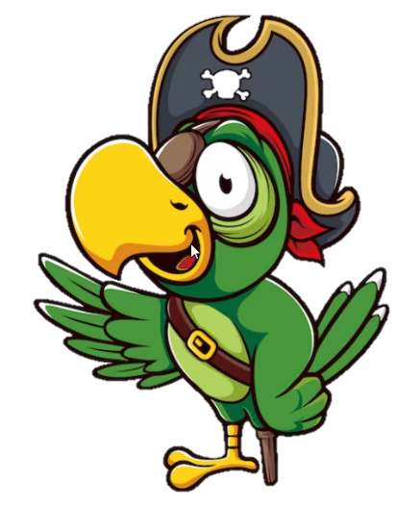
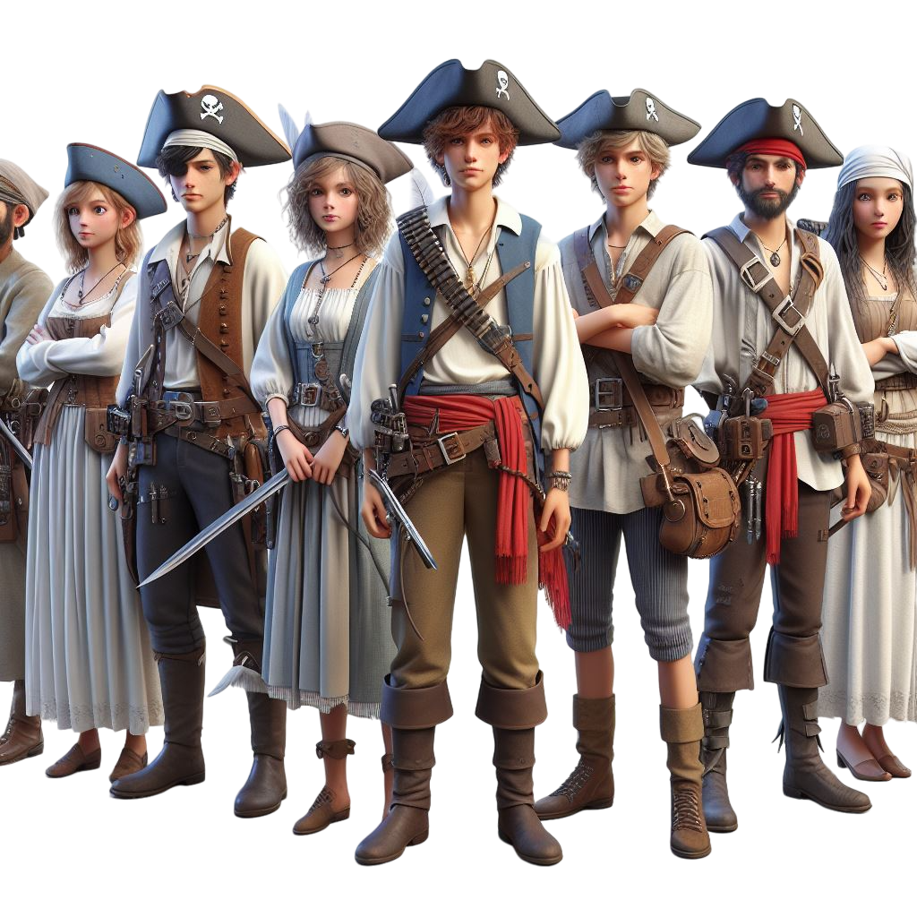
Piratas intelectuales
“Mares de conocimiento, velas al viento"
Timonel
Vigía
Capitán
Artillero
Cirujana
Primer
oficial
Cocinera
Contramaestre

Slide 2
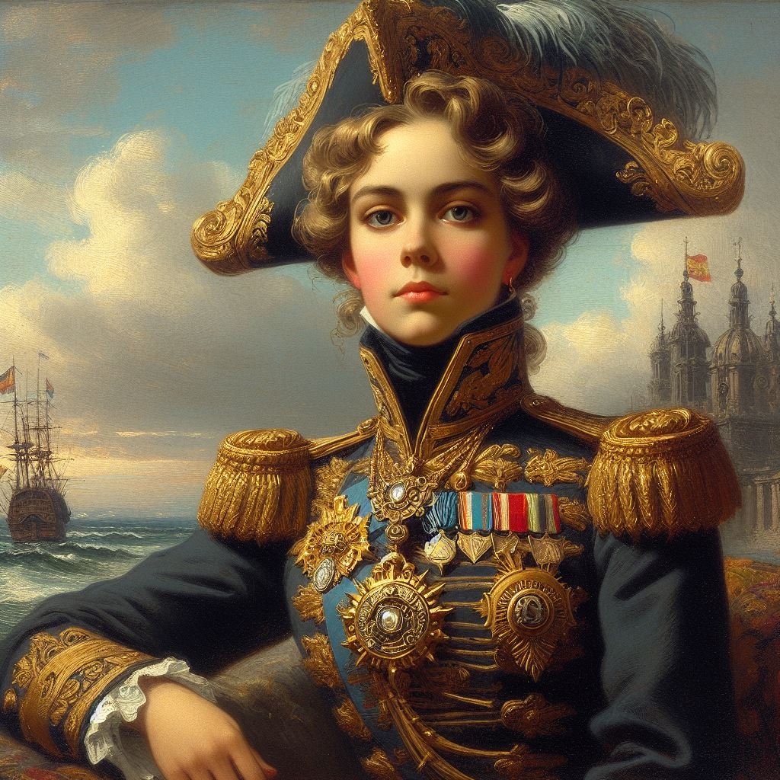
En busca del tesoro de la sabiduría
“El conocimiento es poder"
Ministra de marina

Slide 3
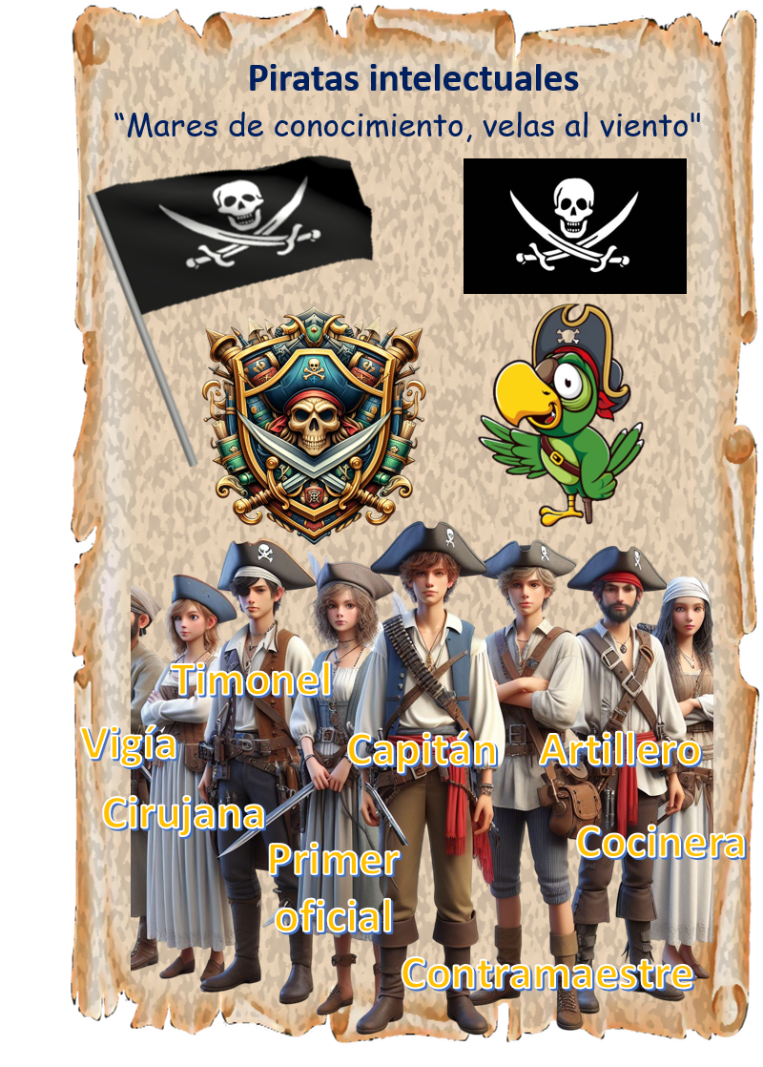

Slide 4
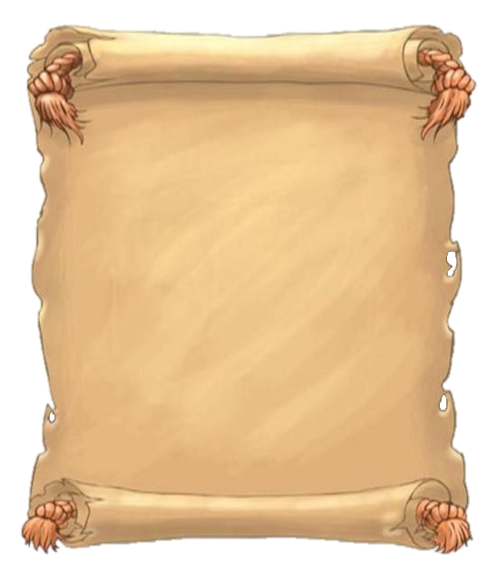
Escalafón de la marina
12 |  | Almirante
11 |  | Vicealmirante
10 |  | Capitán
9 |  | Primer oficial
8 |  | Segundo oficial
7 |  | Cirujano de a bordo
6 |  | Teniente de marina
5 |  | Contramaestre
4 |  | Sargento de marina
3 |  | Timonel
2 |  | Marinero
1 |  | Grumete
100.000
90.000
80.000
70.000
65.000
60.000
50.000
40.000
35.000
30.000
20.000
10.000

Slide 5
OBJETIVOS

